Slide 1



나왐마
지하철 좌석 관리 시스템
L I K E L I O N 7TH X S K H U
나왐마 조
현수 진경 광현 예진 조
@ssimui

Slide 2



4번째 모임
4번 째 모임
게시판
구현
로그인
회원가입
구현
아이디어 톤
PPT
만들기

Slide 3
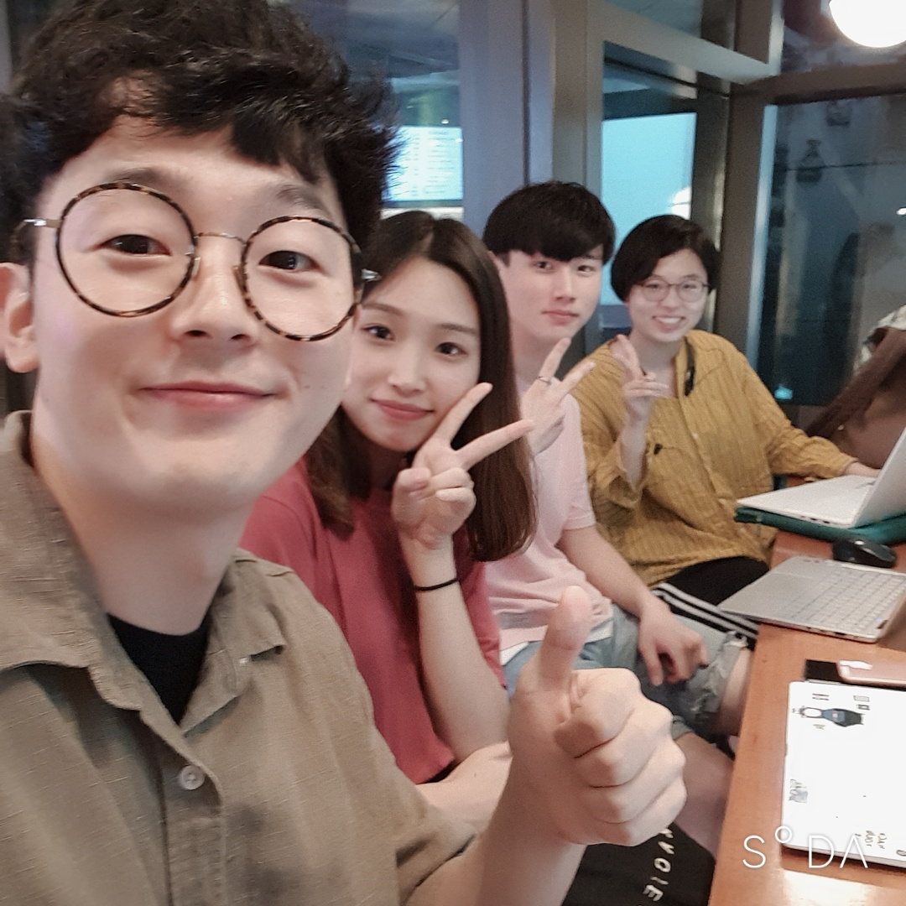
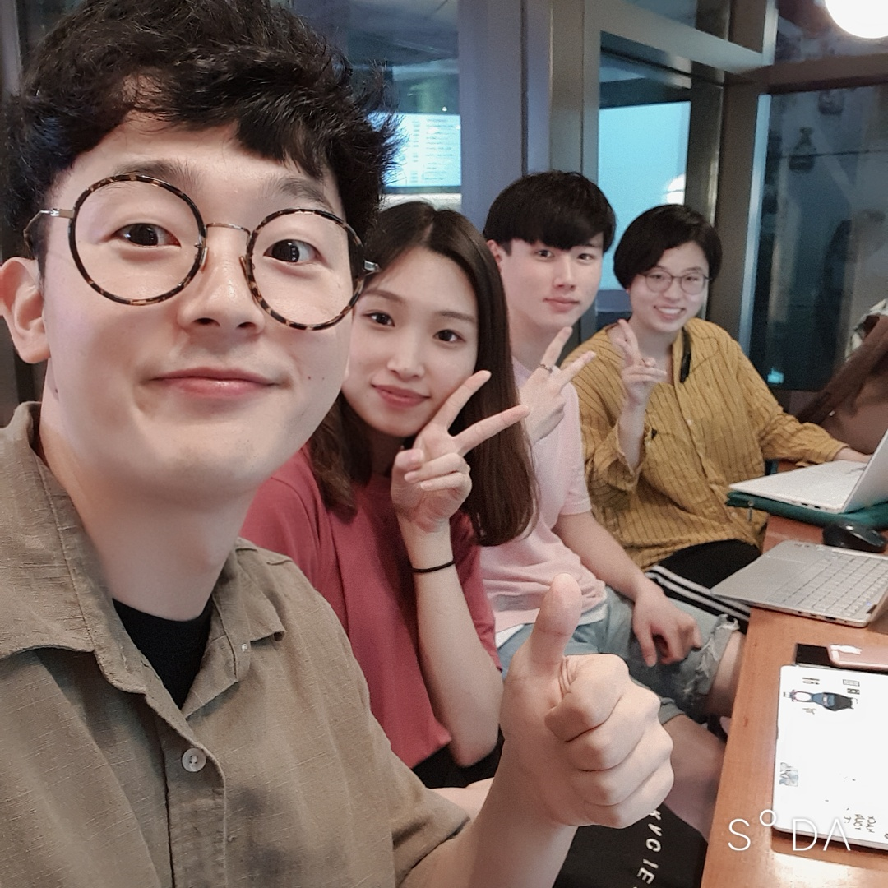
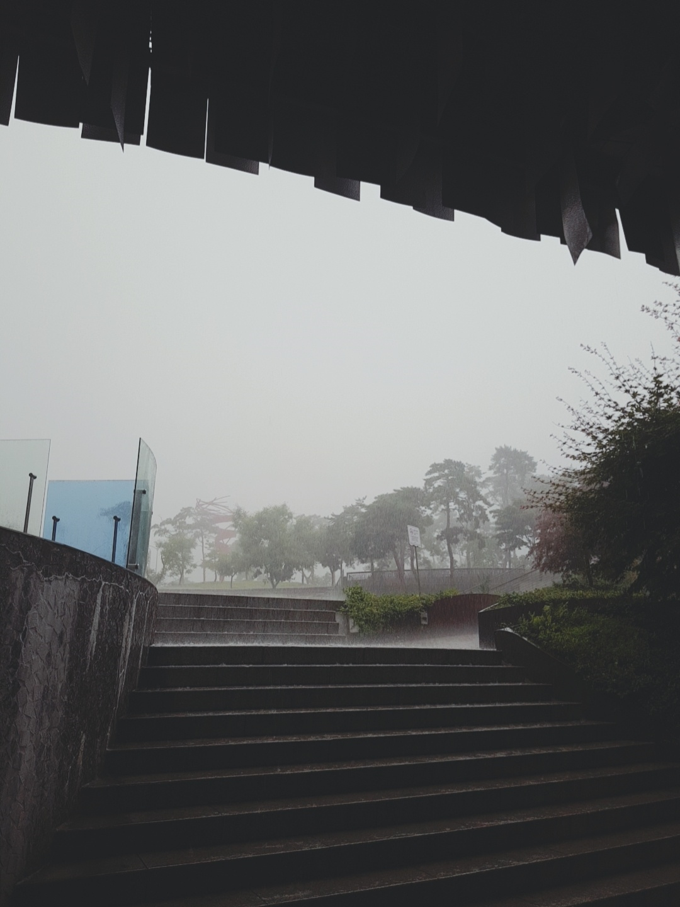
4번째 모임
7/15일
신도림 투썸에서 모임 진행

Slide 4
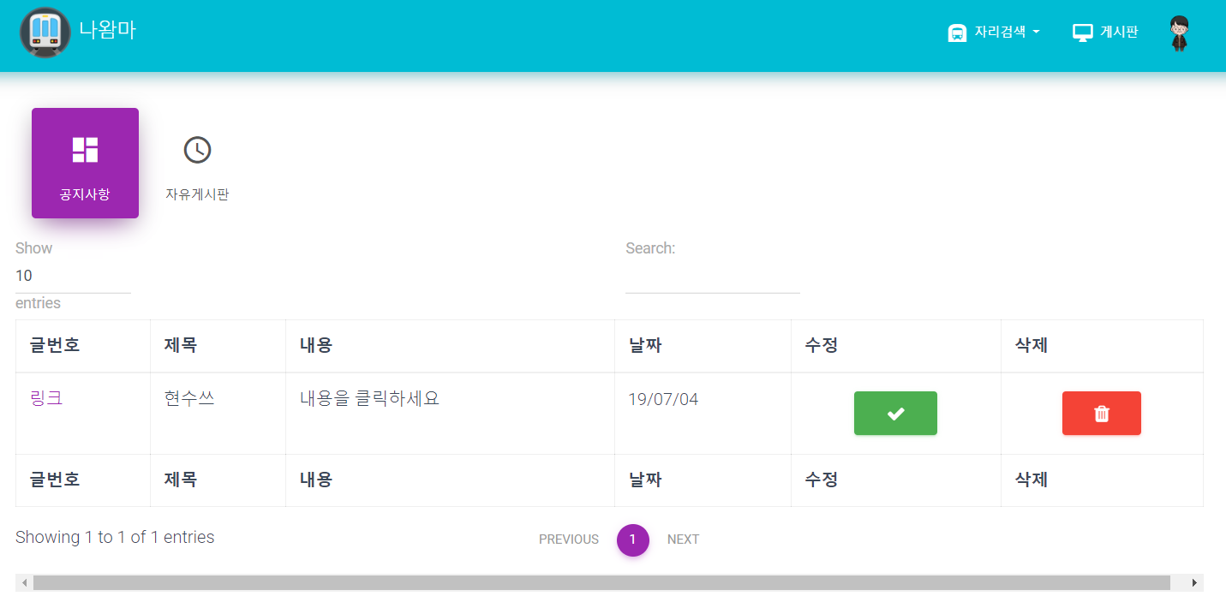
게시판 구현
01
게시판 : 공지사항 / 자유게시판
공지사항 : 필요한 정보에 관한 서술
자유게시판 : 분실물 신고 OR 이상한사람 신고 등
해시태그 / 미디어 / 댓글 기능 추가

Slide 5
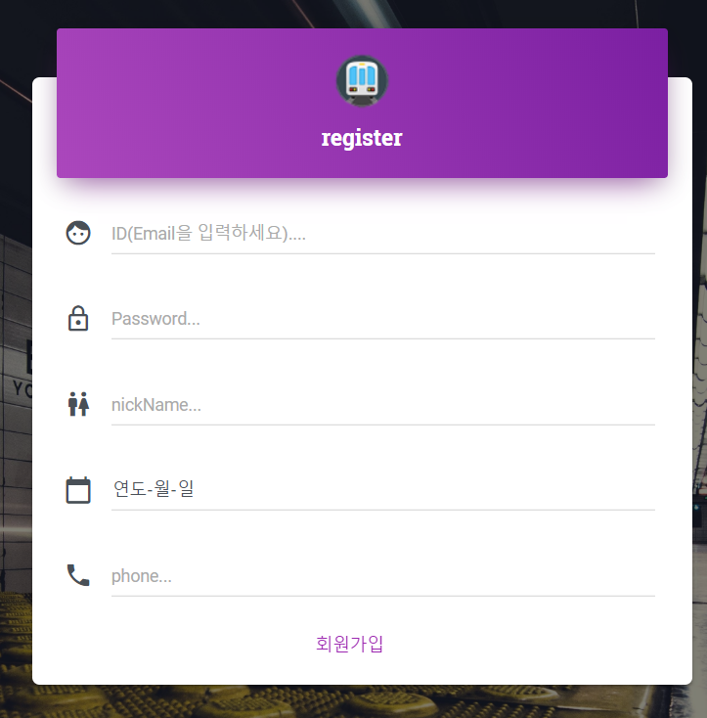
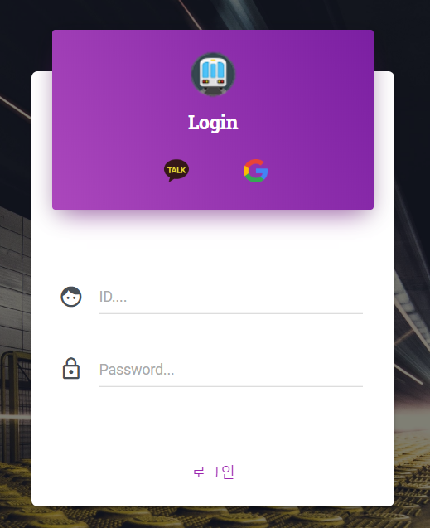
로그인 / 회원가입 구현
02
회원 가입
로그인
+ 소셜 로그인

Slide 6

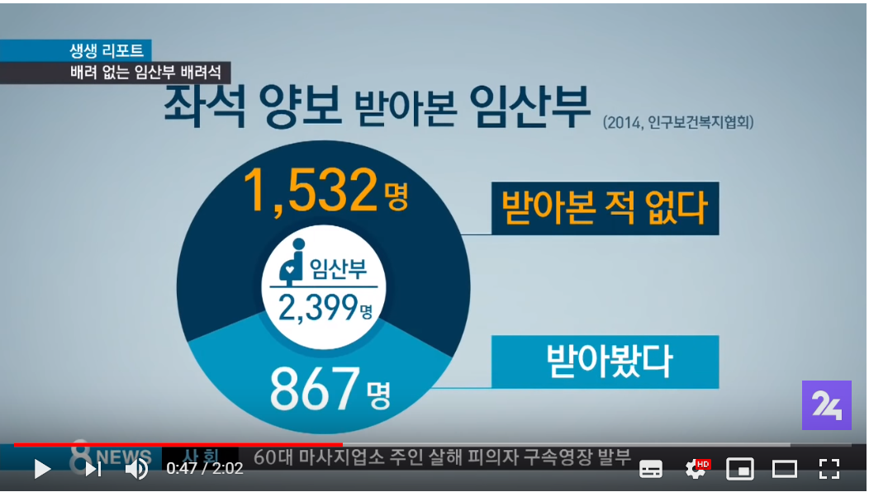
아이디어톤 PPT 제작
03
아이디어톤 가쥬아

Slide 7
아이디어톤 PPT 제작
03
-TO BE
PPT -> 수욜까지 완성
게시판 -> 이번주안에 완성하기
금요일 모임 / 신도림

